Slide 1
第 4 篇 异步电机
第 13 章 异步电机的基本理论
13-1 异步电动机的结构及额定值

Slide 2
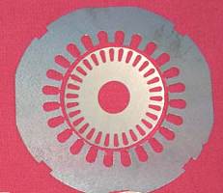
13－1 异步电动机的基本结构
一、异步电机的大致结构是怎样的？
定子与同步电机定子结构类似：圆筒形叠片结构，内圆有槽，槽内嵌放三相对称交流绕组，用来产生旋转磁场。
转子是圆柱体叠片结构，表面有槽，槽内嵌放短路的多相绕组，产生电流和电磁转矩。
还有一些结构部件：机座、端盖、风扇、轴、轴承等。
定转子之间的间隙，很小，0.2-1mm，对电机的性能影响很大。
气隙
定子
转子

Slide 3
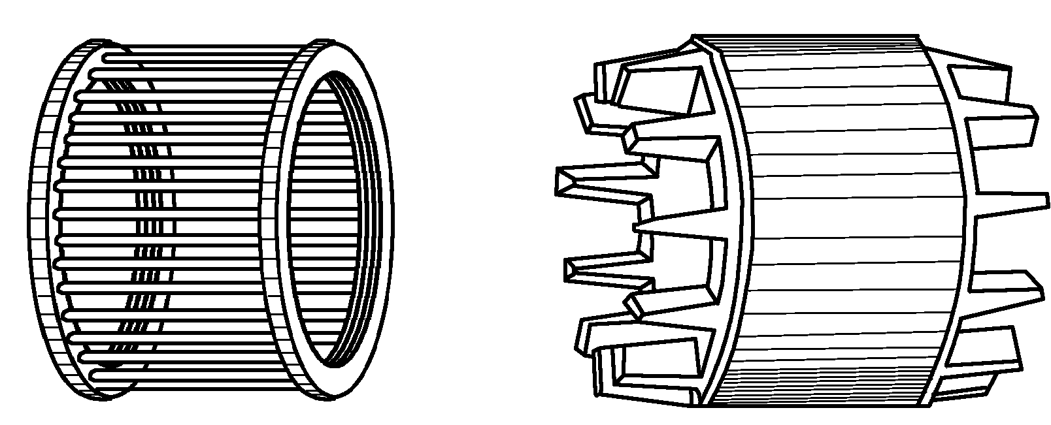
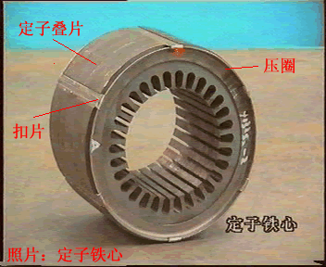
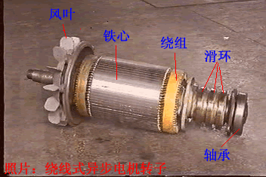
二、异步电机的按结构如何分类？
鼠笼式异步电动机：结构简单，坚固，成本低，运行性能不如绕线式。
绕线式异步电动机：通过外串电阻改善电机的起动，调速等性能。

Slide 4


三、鼠笼转子绕组参数如何确定？
转子感应电流产生的磁场极数与定子极数相同，即 转子绕组极数＝定子绕组极数。
在一对极下，转子每根导体中的电流均不同相，每根导体就是一相，故相数为: m₂ = Z₂ / p 。
每相串联匝数：N₂ = 0.5 (半匝)。
绕组系数 k_{w2} =1 。

Slide 5
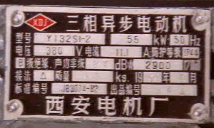
四、异步电动机铭牌是怎样的？

Slide 6

五、如何理解异步电动机型号？
型号是表示电机主要技术条件、名称、规格的一种产品代号。
型号举例：Y 132 S－4, 中心高为132mm；短机座；4极。
型号举例：Y 200 L2－6, 中心高为200mm；长机座；铁心长度号2 ； 6极。
型号举例：YK3200－2 / 1800, 高速异步电动机，3200kW，2极，定子铁心外径1800mm。
六、异步电动机有哪些额定值？
额定电压: U_{N} 额定电流：I_{N} 额定功率: P_{N} 额定转速: n_{N}
额定频率: f_{N} 额定效率η_{N} 额定功率因数: cosφ_{N}

Slide 7





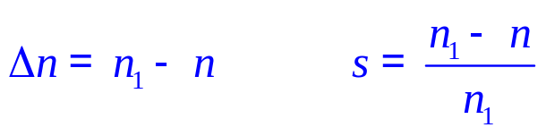

13－2 异步电动机的三种运行状态
一、 异步电动机的工作原理是怎样的？
异步电机的模型图：定子为圆筒形，内圆有三相对称交流绕组。转子为圆柱形，外圆有对称多相短路绕组。
定子绕组通入三相对称交流电时产生一个圆形旋转磁场。
转子绕组的导体切割旋转磁场，产生感应电势和电流。
载流的转子绕组在磁场受到电磁力的作用。
可以证明：所有导体作用力沿圆周方向是一致的。
电磁力产生电磁转矩，拖动转子旋转。
二、什么是异步电机的转差率？
异步电机转子转速 n 与定子旋转磁场转速 n₁ 之间存在着转速差 n = n₁－n , 转速差与同步转速的比值称为转差率 s 。
转子不动时 s = 1;
理想空载时 s = 0;
电动运行时 0 < s < 1 。

Slide 8









三、异步电机的三种运行状态是什么？——电动运行
电动机运行状态：转子转速 n 与同步转速 n₁ 转向相同，但低于n₁。
N
S

Slide 9
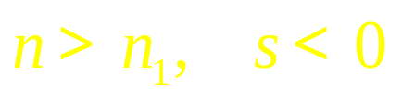
三、异步电机的三种运行状态是什么？——发电运行
发电运行状态：转子在原动机拖动下，转速 n 高于同步转速 n₁ , 转向相同。
N
S

Slide 10
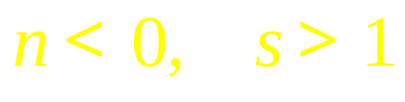
三、异步电机的三种运行状态是什么？——制动运行
电磁制动运行状态：定子磁场与转子转向相反，即 n < 0，电磁转矩阻碍转子旋转。
N
S

Slide 11
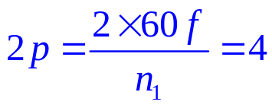
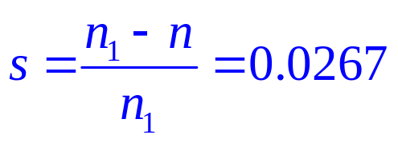
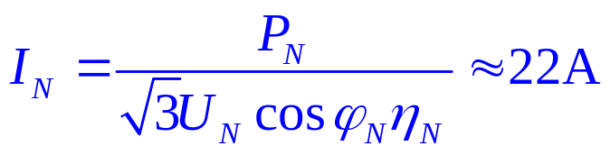
例 13－1 一台异步电动机，铭牌丢失，已知其容量为11kW，额定电压为380V，测得负载时转速为1460r/min，试： （1）判断其极数；（2）求转差率；（3）估算工作电流
解： （1）从负载转速判断，其定子旋转磁场的转速为1500r/min,其极数为：
（2）转差率：
（3）工作电流估算: ( cos = 0.8 ,  = 0.9 )

Slide 12

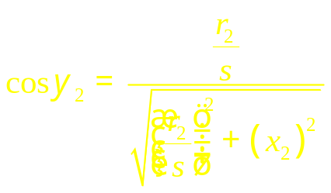
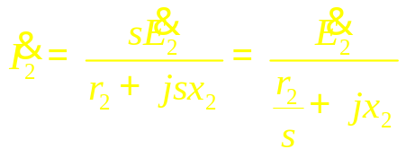
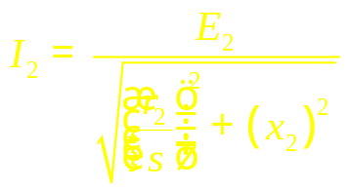
13－3 异步电动机电势平衡
一、如何推导定子电势平衡方程式？
定子绕组接于电源U₁，与U₁平衡的是一些电势或压降；
主电势E₁：绕组切割主磁通而感应的电势，E₁＝4.44N₁f₁k_{w1}Φ₁;
漏电势E_{1σ}：漏磁通变化在绕组中感应的电势，E_{1σ}=－jx₁I₁;
电阻压降：r₁I₁;
定子绕组的方程式为
二、如何分析转子电势及电流？
转子绕组与旋转磁场的相对转速为Δn=sn₁ ，其电势和电流频率f₂= psn₁/60 = sf₁;
转子电势有效值 E_{1s}＝4.44N₂sf₂k_{w2}Φ₁＝sE₂
漏抗：x₂ = 2πf₂L=s (2πf₁L) =sx₂；
转子电流：
转子绕组的各个量均与转差率 s 有关。

Slide 13
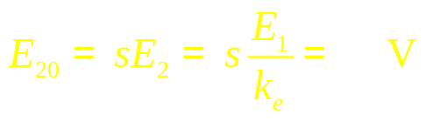
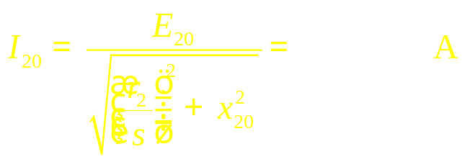
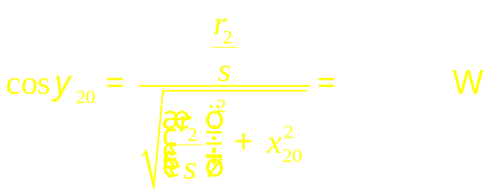

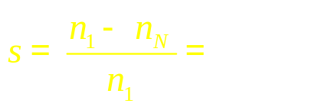
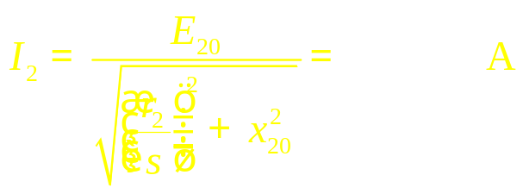

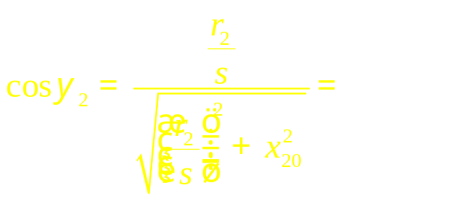

例 13－2 一台 50Hz下运行的4极异步电动机，额定转速n_{N}=1425r/min，转子电路参数r₂=0.02Ω，
x₂₀=0.08Ω，电动势变比k_{e}=10，当E₁=200V时，求：
（1）起动时，转子绕组每相的 E₂₀、I₂₀、cos₂₀ 及转子频率 f₂₀;
（2）额定转速下转子绕组每相的 E₂、I₂、cos₂及转子频率 f₂。
解： （1）起动时 s = 1
（2）额定运行时

Slide 14
13－4 异步电动机磁势平衡
一、异步电动机运行时的电磁过程是怎样的？
定子磁场：定子绕组接频率为 f₁ 的电源，旋转磁场转速为n₁= 60 f₁/p，转向顺时针。
转子磁场：转子感应电势和电流频率 f₂ = pΔn/ 60 = sf₁；旋转磁场相对于转子的转速 n₂=60 sf₁/p= sn₁；相对于定子的转速为 n+sn₁=n₁。 定、转子磁场在空间相对静止。
转子电流出现前（理想空载），电机内部的磁势F₀由定子电流 I₀ 单独激励，F₀的大小由电源电压U₁决定；转子电流 I₂ 出现后（负载时），将产生转子磁势 F₂。
F₂试图改变电机内的磁势F₀；但F₀由电源电压U₁决定，无法改变，定子绕组的电流将由原来的I₀增加到I₁=I₀+I_{1L}；I_{1L}称为负载分量，它产生的磁势F_{1L}刚好抵消F₂。
负载变化，转子电流I₂也变化，定子电流中的负载分量I_{1L}相应地也变化，相当于定子电流I₁随负载变化而自动变化。

Slide 15




N
N
S
S

Slide 16

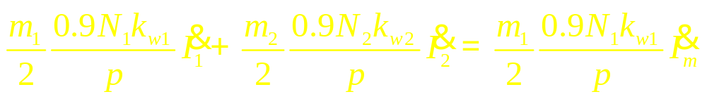
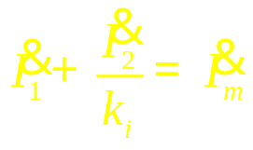
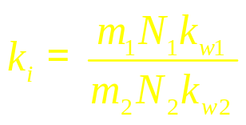
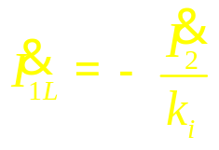
二、如何理解异步电动机的磁势平衡？
外施电源电压U₁不变时，主磁通Φ₁基本不变。建立Φ₁的激磁磁势F_{m}也就不变。
理想空载时，转子为同步速，转子电流为零，激磁磁势F_{m}由定子绕组单独激励，F_{m}就等于
空载时定子绕组的磁势F₀；
负载后，转子减速，转子绕组产生电流I₂，并产生转子磁势F₂，F₂ 试图改变原来的磁势F_{m}，
为了保持F_{m}不变，定子电流自动增加一个分量I_{1L}，I_{1L}产生一个刚好抵消F₂的磁势F_{1L}；即
F_{1L}=－F₂； F₁+F₂仍然维持原来的值F_{m}，即：

Slide 17











13－5 异步电动机等效电路和相量图
一、绘制异步电动机等效电路时会遇到什么问题？
等效电路法是分析异步电动机的重要手段。
作等效电路遇到的问题是：(1)定转子电路的频率不相同；(2)定转子边的相数、匝数、绕组系数均不相等，与变压器类似，定转子等效电路无法连接在一起。
频率折算和绕组折算是解决以上问题的途径。

Slide 18
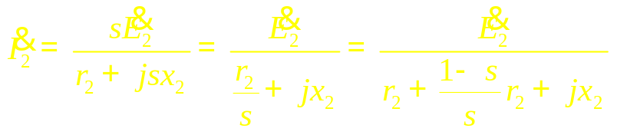

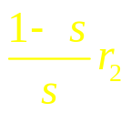
二、什么是异步电动机的频率折算？
异步电动机转子的频率为 f₂=s f₁为了统一电路，必须先统一频率。
转子堵转时s =1，f₂ = f₁ 。
用一个不动的转子代替一个 转差率为 s 的实际旋转转子，就可以统一频率。
折算的方法是：将异步电动机的转子电阻增加到 r₂/s 。
转子电阻的增加量为 r₂/s － r₂ = (1-s)r₂ / s 。
这一电阻称为附加电阻。分析证明：附加电阻上消耗的电功率等于电机的机械功率。

Slide 19
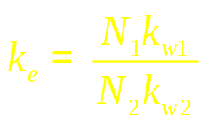
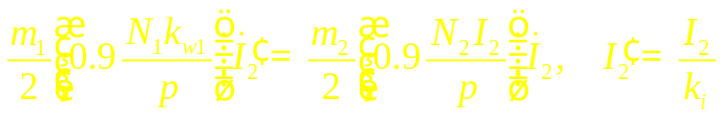
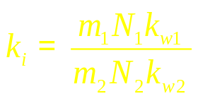
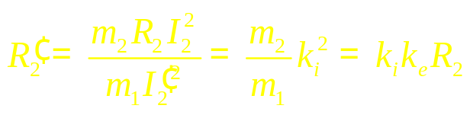

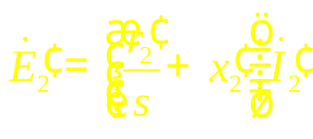





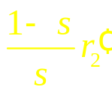
三、什么是异步电动机的绕组折算？
用一个与定子绕组具有同样相数m₁、匝数N₁和绕组系数k_{w1}的等效绕组来替代实际的转子绕组（ m₂、N₂、k_{w2} ）。条件是：磁势平衡不变；功率平衡不变。
根据替代的条件可以推出折算前后电势、电流、阻抗的比例系数，从而进行转换。
折算前后转子电路电势方程具有相同的形式，磁势平衡转换为电流关系。

Slide 20






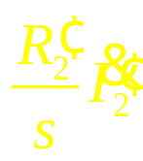





四、如何绘制异步电动机的相量图？
类似于绘制变压器相量图的方法
参考相量：水平方向为Φ，垂直方向为E₂（ E₁）
在水平方向做出主磁通Φ相量
滞后90°做出E₂ = E₁相量
滞后E₂ = E₁相量₂作出I₂相量
超前Φ做出I_{m}相量
根据I₁= -I₂+I_{m}作出I₁相量
根据U₁=-E₁+R₁I₁+jX_{1}I₁作出U₁相量

Slide 21




五、如何绘制异步电动机的等效电路？
将励磁电势E₁用阻抗压降形式表示：E₁ = (r_{m}+jx_{m}) I_{m}。
将定转子电路合并起来，合成一个统一的等效电路。
与变压器相比较，异步机的Z_{m}要小，Z₁要大。对大中型异步电机仍可以用简化电路计算。
T形等效电路

Slide 22









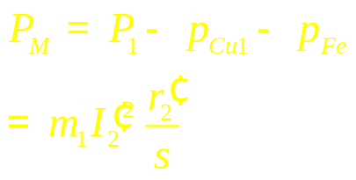



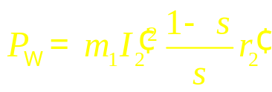

13-6 功率平衡和转矩平衡
一、异步电动机的功率流程是怎样的？
参考等效电路，可以分析异步电动机的功率流程。

Slide 23
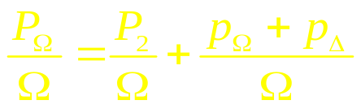

二、异步电动机的功率平衡方程是怎样的？
二、异步电动机转矩平衡方程是怎样的？
电磁转矩由机械功率产生:
P_{Ω}=P₂+p_{Ω}+p_{Δ}
转矩平衡方程为:
T为电磁转矩 ，T₂为输出的机械转矩，T₀为空载转矩

Slide 24
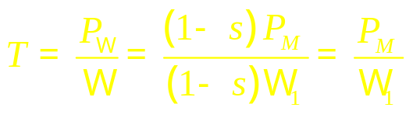
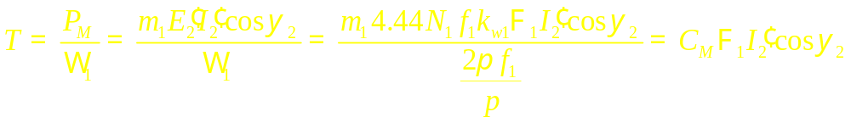
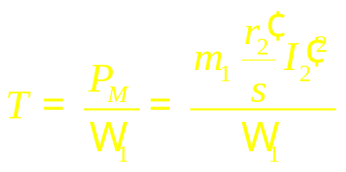
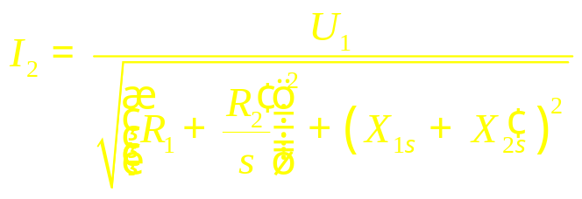
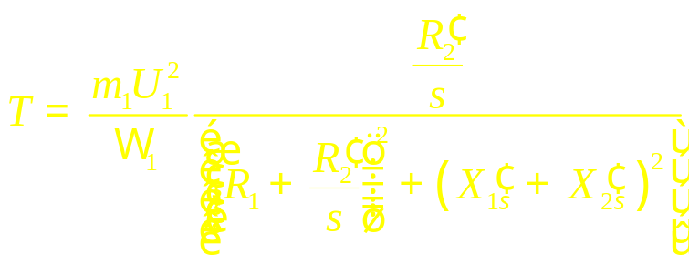
13-7 异步电动机的电磁转矩和机械特性
二、异步电动机的电磁转矩如何计算？
总机械功率除以机械角速度即为电磁转矩。

Slide 25

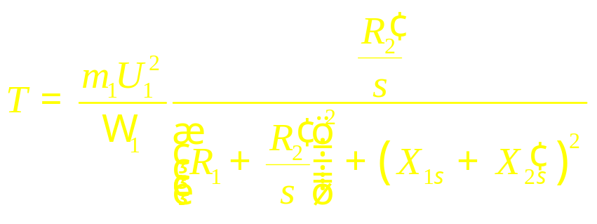







三、什么是异步电动机的机械特性？
电磁转矩与转速之间的关系曲线称为机械特性。在异步电动机中，转速用s表示，所以其机械特性即为 T-s 曲线。
s 较大时，（R₁+R’₂/s）<< (X_{1σ}+X’_{2σ}) 。T 与 s 近似成反比。
随着s的减小，R’₂/s 变大，占据分母的主导地位，忽略分母中其它量，T与 s 近似正比。
从 T-s 曲线上可以看出，异步电动机有一定的起动转矩 T_{st}，有一个最大转矩 T_{max} 。

Slide 26
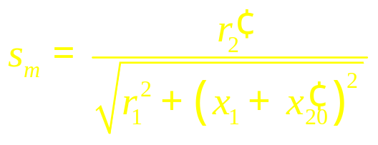
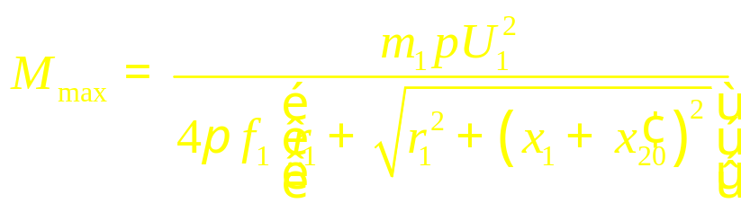
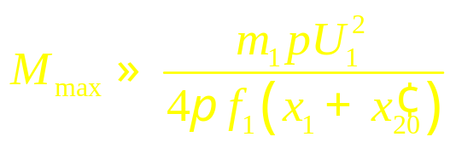








四、异步电动机的最大转矩如何计算？
用求极值的方法可以求得异步电动机的最大转矩M_{max} 和产生最大转矩的转差率 s_{m}。
分析表明： （1）M_{max}与U₁平方成正比；但产生最大转矩为转差率s_{m}与U₁无关；（2）最大转矩值与转子电阻r₂无关，但产生最大转矩为转差率s_{m}与r₂ 成正比；

Slide 27
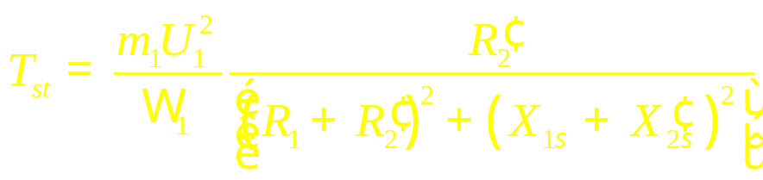
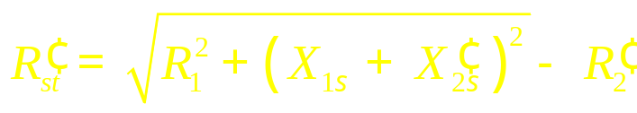
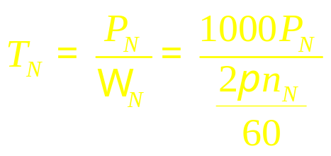
五、异步电动机的起动转矩如何计算？
将s =1 代入 T-s 公式就可求得起动转矩T_{st}。
分析表明： （1）T_{st}与U₁平方成正比；（2）要增大T_{st}，可以给在转子回路增加电阻。
当串入电阻后，如果s_{m}=1，则起动时有最大转矩。
六、什么异步电动机的额定转矩？
带额定负载时输出的机械转矩。

Slide 28
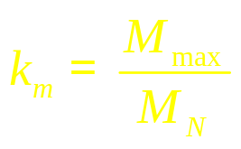
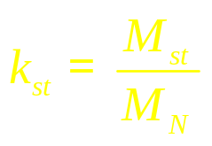




七、异步电动机的过载能力和起动转矩倍数
八、异步电动机稳定运行区是什么？
稳定运行区 0 < s < s_{m}。

Slide 29


13-8 异步电动机的工作特性分析
异步电动机的工作特性是指在额定电压及额定频率下，电动机的主要物理量转差率、转矩、电流、效率、功率因数分别随输出功率变化的关系曲线。
一、转差率特性 s=f(P₂)
随着负载功率的增加，转子电流增大，故转差率随输出功率增大而增大。
二、转矩特性 T ₂=f(P₂)
异步电动机的输出转矩:
T ₂=P ₂/Ω
转速的变换范围很小，从空载到满载，转速略有下降。因为s_{N}=0.015~0.06转矩曲线为一个微微上翘的曲线。
三、电流特性 I₁=f(P₂)
空载时电流很小，随着负载电流增大，电机的输入电流增大（微微上翘）。

Slide 30





四、效率特性 η=f(P₂)
η=P₂/(P₂+p_{Cu1}+p_{Fe}+p_{Cu2}+p_{Ω}+p_{Δ})
其中铜耗随着负载的变化而变化（与负载电流的平方正比）；铁耗和机械损耗近似不变；
效率曲线有最大值，可变损耗等于不变损耗时，电机达到最大效率。
异步电动机额定效率在（74-94）%之间；最大效率发生在(0.7-1.0)倍额定效率处。
五、功率因数特性 cosφ₁=f(P₂)
空载时，定子电流基本上用来产生主磁通，有功功率很小，功率因数也很低；
随着负载电流增大，输入电流中的有功分量也增大，功率因数逐渐升高；
在额定功率附近，功率因数达到最大值。如果负载继续增大，则导致转子漏电抗增大（漏电抗与频率成正比），从而引起功率因数下降。

Slide 31
作业：
P194：13-3；13-4；13-6；13-8；13-10
思考题：
P194：13-13；13-16；13-18；13-20；13-21

